Slide 1


سنتز و شناسایی نانو کاتالیزور مغناطیسی جدید بر پایه اکسید گرافن کمپلکس‌شده با یون Cu²⁺ و کاربرد آن در سنتز مشتقات H2-پیرانو[3،2d-]پیریمیدین-6-کربوکسیلات
گروه آموزشی شیمی آلی،
دانشکده شیمی،
دانشگاه بوعلی‌سینا،
همدان
زهرا حسنوند، دانشجوی کارشناسی ارشد
پروفسور داود آذری فر
davood.azarifar2016@gmail.com
hasanvandzahra71@gmail.com

Slide 2
چکیده
دراین پروژه روش جدید و مطلوب برای سنتز مشتقات H2-پیرانو[3،2d-]پیریمیدین-6-کربوکسیلات با استفاده از نانو کاتالیزور سنتز گرافن اکسید مغناطیسی شده و کمپلکس‌شده با یون Cu²⁺ بدون حلال به عنوان نانو کاتالیزور موثر و قابل بازیافت مورد بررسی قرار گرفته شده است . این کاتالیزور کارآمد و سازگار با محیط زیست شناخته شد که از اصول شیمی سبز نیز تبیعت می‌کند. شناسایی کاتالیزور سنتز شده مذکور توسط روش های آنالیز (VSM ,EDX, FT-IR ,SEM ,TEM ,XRD ,TGA) انجام شده است. سهولت در تهیه کاتالیزور، زمان کوتاه برای واکنش، بازده و خلوص بالا، قابلیت بازیافت مغناطیسی آسان، استفاده مجدد و غیر‌سمی بودن کاتالیزور از مزایای اصلی فعالیت‌های تحقیقاتی ارائه شده در این پروژه می‌باشند .
کلمات کلیدی: نانو کاتالیزور‌ مغناطیسی، H2-پیرانو[3،2 d-]- پیریمیدین-3- کربوکسیلات، شیمی سبز، بدون حلال

Slide 3
مقدمه
نانوفناوری، توانمندي توليد مواد، ابزارها و سيستم‌هاي جديد با در دست گرفتن کنترل در سطوح مولکولي و اتمي و استفاده از خواصی است که در آن سطوح ظاهر مي‌شود. از همين تعريف ساده بر‌مي‌آيد که نانوفناوری يک رشته جديد نيست، بلکه رويکردي جديد در تمام رشته‌ها است.
فناوری نانو یا نانوتکنولوژی رشته‌ای از دانش کاربردی و فناوری است که زمینه‌های گسترده‌ای را پوشش می‌دهد. موضوع اصلی آن نیز مهار ماده یا دستگاه‌هایی در ابعاد کمتر از یک میکرومتر، معمولاً حدود ۱ تا ۱۰۰ نانومتر است. در واقع نانوتکنولوژی فهم و به‌کارگیری خواص جدیدی از مواد و سیستم‌هایی در این ابعاد است که اثرات فیزیکی جدیدی عمدتاً متاثر از غلبه خواص کوانتومی بر خواص کلاسیک از خود نشان می‌دهند. نانوتکنولوژی می‌تواند به عنوان ادامه دانش کنونی به ابعاد نانو یا شکل ‌ریزی دانش کنونی بر پایه‌های جدیدتر و امروزی‌تر باشد. در مقیاس نانو خواص فیزیکی، شیمیایی و بیولوژیکی تک‌تک اتم‌ها و مولکول‌ها با خواص توده ماده متفاوت است. نانو در مولکول‌های ماده انرژی بالایی را ایجاد می‌کند، به همین دلیل، معجزه‌آسا نامیده می‌شود. پیشوند نانو در علم مقیاس‌ها به معنی یک میلیاردم می‌باشد، بنابراین یک نانومتر، یک میلیاردم متر می‌باشد كه تقريبا برابر با پهناي 3 تا 4 اتم است. آنچه باعث ظهور نانوفناوری شده است، نسبت سطح به حجم بالای نانو مواد می‌باشد. این موضوع یکی از مهم‌ترین و موثرترین خصوصیات مواد تولید شده در مقیاس نانو می‌باشد. در مقیاس نانو، رفتار اشیا نسبت به حالت توده تغییر می‌کند به نحوی که رفتار سطح به رفتار توده‌ای مواد غلبه می‌نماید.

Slide 4
روش‌ انجام تحقیق
سنتز مشتقات H2-پیرانو[3،2d-]پیریمیدین-6-کربوکسیلات.
سنتز کاتالیزور بر پایه نانو صفحات اکسید گرافن که به روش هامرز سنتز خواهند شد.
تهیه ترکیبات مورد نظر با استفاده از مواد اولیه‌ی خریداری یا سنتز شده و کاتالیزور سنتز شده.
شناسایی کاتالیزور سنتز شده توسط تکنیک‌های SEM, EDS, TEM, XRD و ... .
تعیین ساختار ترکیب‌های تهیه شده با استفاده از تکنیک‌های طیف سنجی Mass, NMR, IRو ... .

Slide 5
نتایج
دراین پروژه روش جدید و مطلوب برای سنتز مشتقات پیرانو[3،2-d] پیرییدین-6- کربوکسیلات از نانو کاتالیزور‌ مغناطیسی جدید بر پایه اکسید گرافن کمپلکس‌شده با یون Cu²⁺ به عنوان کاتالیزور اسیدی استفاده شده است. این کاتالیزور از اصول شیمی سبز پیروی می‌کند و از جمله مزایای دیگر استفاده از کاتالیزور در سنتز ترکیبات غیر‌سمی بودن، تک مرحله‌ایی بودن واکنش‌ها، زمان کوتاه واکنش، راندمان بالا، جداسازی و بازیافت آسان کاتالیزور به کمک یک آهنربا و استفاده مجدد از آن در چند مرحله متوالی می‌باشد که این موضوع در صنعت بسیار مهم است. بعلاوه این کاتالیزورهای ناهمگن هستند که نسبت به کاتالیزورهای همگن دارای مزیت‌های می‌باشند و دارای مزایای بیشتر می باشد.

Slide 6
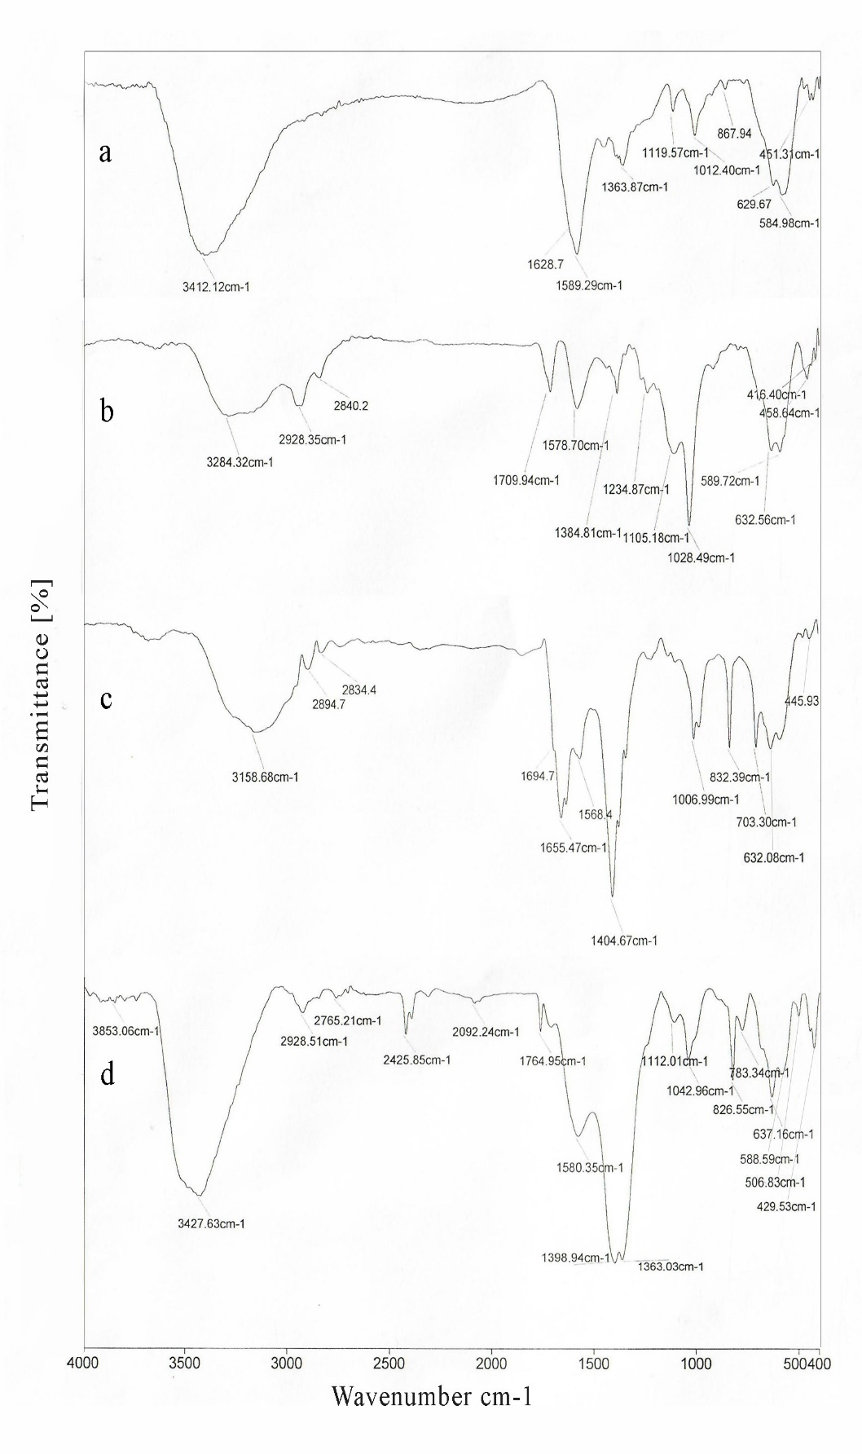
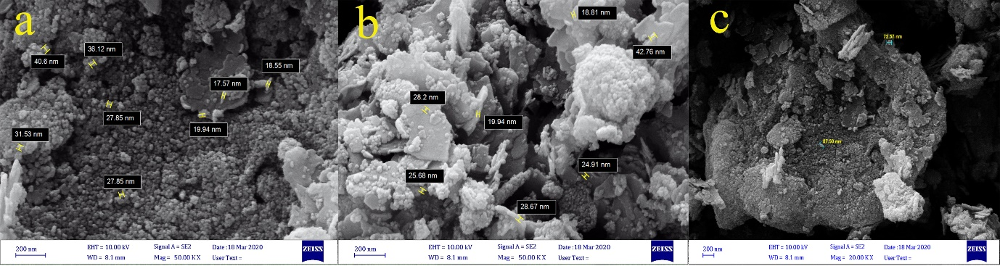
آنالیز کاتالیزور
FT-IR
SEM

Slide 7
بحث و نتیجه‌گیری
دراین تحقیق برای سنتز ترکیبات H2-پیرانو[3،2d-]پیریمیدین-6-کربوکسیلات از واکنش‌های تک ظرف استفاده شده است که از لحاظ پیروی از اصول شیمی سبز حائز اهمیت می‌باشند. به طور کلی مزایای زیر را می‌توان برای کاتالیزور استفاده‌شده در سنتز ترکیبات مذکور اشاره کرد :
رعایت اصول شیمی سبز
کوتاه بودن زمان واکنش
راندمان بالای واکنش
بازیابی آسان کاتالیزور از مخلوط واکنش بااستفاده از آهنربا
قابلیت استفاده مجدد از کاتالیزور

Slide 8
تقدیر و تشکر
از استاد راهنمای بزرگ و فرزانه جناب آقای پروفسور داود آذریفرکه رهنمودهای گران بهای ایشان همواره چراغ راه من بود کمال تشکر را دارم.
از اساتید محترم گروه شیمی الی دانشگاه بوعلی سینا که ازمحضر پرفیض تدریسشان ، بهره ها برده ام،نهایت تشکر و سپاسگزاری را دارم.
از سرکار خانم دکتر محمودی گم یک به پاس تمام محبت ها و راهنمایی های بی دریغش صمیمانه تشکر میکنم.

Slide 9
منابع
1. P. Charles, Jr. Poole, J. Frank Owens, Publisher: John Wiley & Sons, 2003, ISBN: 0471079359, 9780471079354.
2. F. Karimzadeh, E. Ghassemali, S. Salemizadeh, Publisher: JDIUT Publication, Isfahan University of Technology, 2005, ISBN: 964-6122-72-8.
3. G. B. Balin, W. L. Tan, Aust. J. Chem., 1984, 37, 1065.
4. T. Nam, C. L. Rector, H. Kim, F. Sonnen, R. Meyer, W. M. Nau, J. Atkinson, J. Rintoul, D. A. Pratt, N. A. Porter, J. Am. Chem. Soc., 2007, 129, 10211.
5. M. D. Braccio, G. Grossi, G.Roma, D. Piras, F. Mattioli, M. Gosmar, Eur. J. Med. Chem., 2008. 43, 584.
6. V. Kumar, M. Jaggi, A. T. Singh, A. Madaan, V. Sanna, P. Singh, P. K.Sharma, R. Irchhaiya, A. Burman, Eur. J. Med. Chem., 2009, 44, 3356.
7. D. Azarifar, Y. Abbasi, O. Badalkhani, Appl. Organomet. Chem., 2017, 32, e3939.
8. D. Azarifar, Y. Abbasi, Synth. Commun., 2016, 46, 745.
9. D. Azarifar, O. Badalkhani, Y. Abbasi, J. Sulfur Chem., 2016, 37, 656.
10. E. Abbaspour-Gilandeh, M. Aghaei-Hashjinb, A. Yahyazadehc, H. Salemi, RSC Adv., 2013, 00, 1.

